Slide 1
Des aliments pour moi
LEÇON 4
MISSION CAMION-RESTAURANT
Notes:
© Les Producteurs laitiers du Canada, 2021. Tous droits réservés.
Ce jeu de diapositives comporte des vidéos intégrées. Pour lire ces dernières directement à partir des diapositives, cliquez sur « Activer la modification », puis sur « Activer le contenu » dans la barre supérieure. Vous pouvez également accéder aux vidéos en utilisant les liens Vimeo qui figurent dans la section Notes des diapositives concernées.
But de la diapositive : Présenter la leçon.
Personnel enseignant : Lisez la diapositive.

Slide 2
QUESTION CLÉ
Comment tirer parti du Guide alimentaire canadien pour la planification et la préparation de repas et de collations agréables?
Notes:
But de la diapositive : Examiner le but du programme « Des aliments pour moi ».
Personnel enseignant : Lisez la diapositive.
Visitez le https://guide-alimentaire.canada.ca/fr/ pour plus d’information sur le Guide alimentaire canadien.

Slide 3
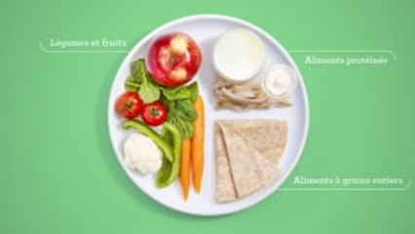
Notes:
But de la diapositive : Expliquer à quoi sert le Guide alimentaire canadien.
Personnel enseignant : Voici un autre exemple illustrant la façon dont tirer parti du Guide alimentaire canadien pour la préparation d’un repas.
Remarque : Les aliments qui figurent à l’écran dans leur forme finie sont les suivants : lait dans une bouteille réutilisable, pomme, légumes coupés et roulé au poulet.
S’il est impossible de lire la vidéo, utilisez le lien Vimeo suivant : https://vimeo.com/465817930/19bace9482

Slide 4
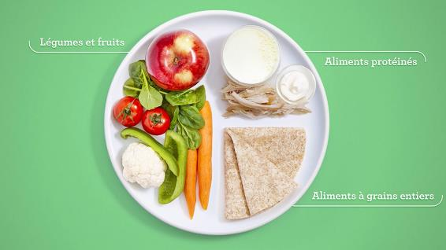
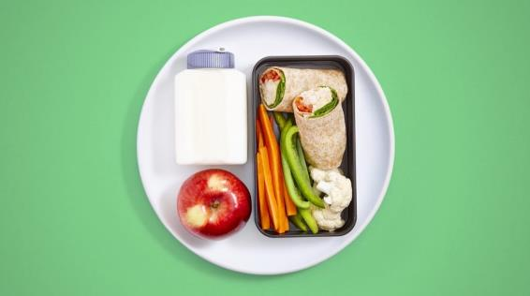
LE GUIDE ALIMENTAIRE CANADIEN EN PRATIQUE
Notes:
But de la diapositive : Expliquer à quoi sert le Guide alimentaire canadien. Si vous ne disposez pas d’une connexion Internet, montrez ces images plutôt que la vidéo.
Personnel enseignant : Voici un autre exemple illustrant la façon dont tirer parti du Guide alimentaire canadien pour la préparation d’un repas.
Remarque : Les aliments qui figurent à l’écran dans leur forme finie sont les suivants : lait dans une bouteille réutilisable, pomme, légumes coupés et roulé au poulet.

Slide 5
RÉCAPITULATION
Dans ce programme, nous avons abordé les points suivants :
1. Le Guide alimentaire canadien et la façon dont tenir compte des recommandations de Santé Canada au moment de confectionner des repas et des collations. Pour commencer :
  Au repas, choisissez au moins un aliment de chaque catégorie (légumes et fruits, aliments à grains entiers et aliments protéinés).
  À la collation, choisissez des aliments d’au moins deux des trois catégories (légumes et fruits, aliments à grains entiers et aliments protéinés).
Notes:
But de la diapositive : Récapituler les leçons 1 à 3.
Personnel enseignant : Lisez la diapositive.

Slide 6
RÉCAPITULATION
2. La variété dans les choix alimentaires, qui sert à obtenir tous les nutriments nécessaires.
3. Les facteurs qui influent sur les choix alimentaires
  Nous effectuons nos choix alimentaires en fonction de nos goûts, de notre faim, de nos traditions alimentaires et de notre santé.
  Notre capacité à répondre à ces besoins dépend de notre accès à des ressources comme l’argent, le temps, l’espace et l’équipement, ainsi que de nos habiletés et du soutien dont nous disposons.
Notes:
But de la diapositive : Récapituler les leçons 1 à 3.
Personnel enseignant : Lisez la diapositive.

Slide 7
FÉLICITATIONS!
Tu as décidé d’ouvrir un camion-restaurant.
En appliquant ce que tu as appris au cours des leçons 1 à 3, effectue cette activité pour préparer le lancement de ta nouvelle entreprise!
Notes:
But de la diapositive : Présenter l’activité.
Personnel enseignant : Lisez la diapositive.
Remarque : Les élèves peuvent effectuer l’activité en groupe ou individuellement.

Slide 8
ACTIVITÉ : MISSION CAMION-RESTAURANT
PARTIE 1 : FAIS PREUVE DE CRÉATIVITÉ
Réfléchis à un nom et à un thème uniques pour ton camion-restaurant.
Notes:
But de la diapositive : Présenter l’activité.
Personnel enseignant : Lisez les instructions. Les fiches d’activité se trouvent dans le cahier d’activités de l’élève. Donnez à vos élèves l’occasion de faire preuve de créativité en choisissant le nom et le thème de leur camion-restaurant.

Slide 9
PARTIE 2 : ÉLABORE UN MENU
Crée trois plats uniques que
ton camion-restaurant servira.
Écris :
Le nom du plat
La description sur le menu
Les ingrédients
Notes:
But de la diapositive : Faciliter l’activité.
Personnel enseignant : Lisez la diapositive. Les fiches d’activité se trouvent dans le cahier d’activités de l’élève. Donnez à vos élèves l’occasion de faire preuve de créativité en les laissant choisir les plats qui composeront leur menu et rédiger les descriptions qui figureront sur ce dernier. Rappelez aux élèves ce qui suit :
Chaque plat devrait comporter au moins un aliment de chaque catégorie d’aliments.
Ils peuvent agrémenter leurs plats de sauces et d’accompagnements.
Reportez-vous à la section « Parler d’alimentation avec les élèves », à la page 19 du guide de l’enseignant, pour savoir comment aborder tous les aliments d’une manière inclusive.

Slide 10
PARTIE 3 : CRÉE UNE VARIANTE
Certains clients peuvent avoir des préférences ou des besoins alimentaires différents.
Choisis l’un de tes plats et transforme-le en un mets ovo-lacto-végétarien.
  Il existe différents régimes alimentaires végétariens, mais l’un des plus communs est l’ovo-lacto-végétarisme.
  Les ovo-lacto-végétariens ne mangent pas de viande rouge, de volaille ou de poisson, mais ils consomment des produits laitiers et des œufs.
  Si tous tes plats sont déjà végétariens, crée une variante qui répondrait à un besoin alimentaire différent (par exemple une allergie aux noix).
Notes:
But de la diapositive : Faciliter l’activité.
Personnel enseignant : Lisez la diapositive. Les fiches d’activité se trouvent dans le cahier d’activités de l’élève. Demandez aux élèves de réfléchir aux plats de leur menu qu’ils pourraient modifier afin de les adapter à un régime ovo-lacto-végétarien. Par exemple, si un plat contient du poulet, on pourrait remplacer ce dernier par des haricots ou des lentilles.

Slide 11
PARTIE 4 : TIENS COMPTE DES FACTEURS QUI
INFLUENCENT LES CHOIX ALIMENTAIRES
Sélectionne un autre plat.
Choisis trois des aliments essentiels utilisés pour le préparer.
Énumère les trois facteurs principaux qui ont influé sur ta décision et explique l’influence de chaque facteur sur toi.
Notes:
But de la diapositive : Faciliter l’activité.
Personnel enseignant : Lisez la diapositive. Les fiches d’activité se trouvent dans le cahier d’activités de l’élève. Envisagez de discuter des facteurs mentionnés avec la classe.

Slide 12
RÉFLEXION
La santé ou la nutrition faisaient-elles partie des facteurs dont tu as tenu compte au moment de choisir tes ingrédients? Pourquoi?
Quelle difficulté inattendue as-tu rencontrée au moment d’élaborer le menu de ton camion-restaurant? Comment l’as-tu résolue?
Quels facteurs privilégies-tu lorsque tu ne manges pas à la maison?
Notes:
But de la diapositive : Récapituler l’activité.
Personnel enseignant : Lisez la diapositive et discutez des réponses des élèves.
Il n’y a pas de bonne ou de mauvaise réponse; chacun privilégie des facteurs différents, et c’est correct. Les élèves devraient être en mesure d’expliquer leur raisonnement. Par exemple :
- « Oui. Je voulais inclure dans mes plats un aliment qui était une excellente source de protéines. En repensant à l’activité avec les graphiques d’information nutritionnelle, je me suis souvenu que le lait correspond à ce critère, et je l’ai donc utilisé comme ingrédient dans mon lait frappé. »
- « Non. Ma famille ne mange pas souvent au restaurant. Quand nous y allons, j’aime bien choisir le plat le plus intéressant au menu. C’est à ça que je pensais au moment de composer mon menu et de choisir les ingrédients. »
2. Les élèves devraient être en mesure de décrire la difficulté rencontrée et d’en expliquer la raison (p. ex. « Je n’avais jamais entendu le terme “végétarien ovo-lacto” auparavant. J’ai regardé le site Web du Guide alimentaire canadien pour vérifier quels types d’aliments protéinés je pouvais utiliser plutôt que de la viande. »).
3. Les élèves pourraient mentionner n’importe lesquels des facteurs abordés au cours du programme (p. ex. le goût, le coût, le Guide alimentaire en bref, les ingrédients, la préparation, la saisonnalité et la production) ou d’autres facteurs qui sont importants pour eux. Il n’y a pas de bonne ni de mauvaise réponse; chacun privilégie des facteurs différents, et c’est correct. Les élèves devraient être en mesure d’expliquer leur raisonnement.

Slide 13
FACULTATIF : ACTIVITÉ COMPLÉMENTAIRE POUR MISSION CAMION-RESTAURANT EN ENGLISH LANGUAGE ARTS, FRENCH LANGUAGE ARTS ET FRANÇAIS LANGUE PREMIÈRE
ACTIVITÉ : PUBLICITÉ RADIOPHONIQUE OU VIDÉO
Maintenant que ton camion-restaurant existe, il est temps d’en faire la publicité.
Crée une annonce radiophonique ou vidéo de 30 secondes qui informera les gens au sujet de ton nouveau camion-restaurant et qui les incitera à venir essayer tes plats.
Tu ne disposes que de 30 secondes, donc planifie avec soin ce que tu vas dire et la façon dont tu vas le faire.
Notes:
But de la diapositive : Activité facultative complémentaire en ELA, FLA ou français langue première.
Personnel enseignant : Lisez la diapositive. Reportez-vous à la page 24 du cahier d’activités de l’élève pour plus d’information. L’activité complémentaire liée au programme d’English Language Arts, de French Language Arts ou de français langue première – si vous choisissez de la faire – peut être effectuée par les élèves individuellement, en binômes ou en petits groupes. Demandez aux élèves de présenter leur processus de planification et leur publicité au reste de la classe.

